Slide 1
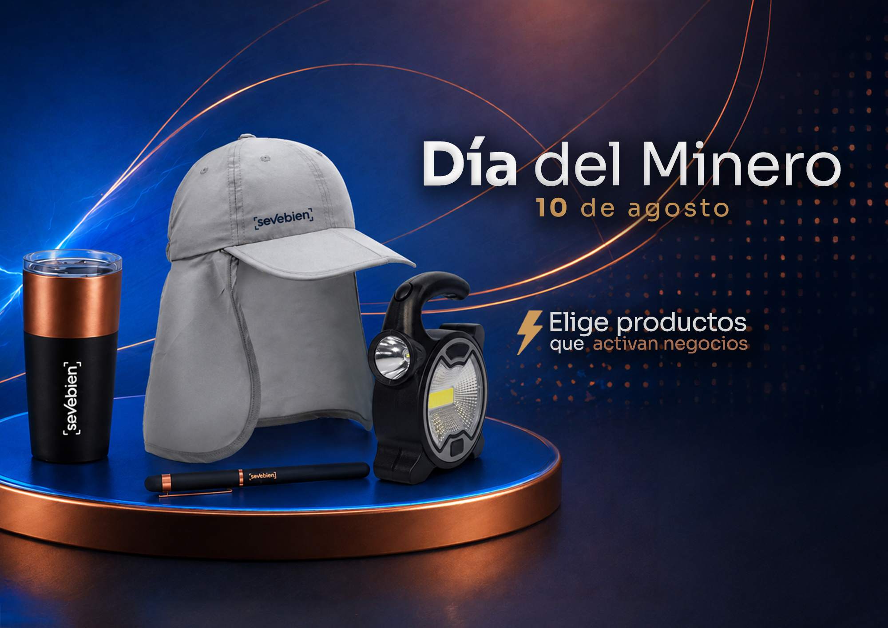

Slide 2

Instructivo
Este instructivo es para uso interno. Elimina esta diapositiva antes de compartir.
Para poder editar el archivo primero debes descargarlo
LOGO
APLICAR LOGO:
Puede aplicarse en la parte superior de la portada. La imagen del logo debe estar preferentemente en formato PNG con fondo transparente.
Esto puede hacerse de dos maneras:
Arrastrando el archivo en PNG o JPG hacia la diapositiva donde se quiere colocar.
Desde el menú insertar ---> imagen.
IMPORTANTE:
Si deseas adicionar una portada propia el tamaño de la imagen recomendada es de 842 px de ancho por 595 px de alto.
Si tu logo tiene fondo blanco, ingresa a este link para colocarlo en transparencia: https://studio.creativefabrica.com/background-remover

Slide 3
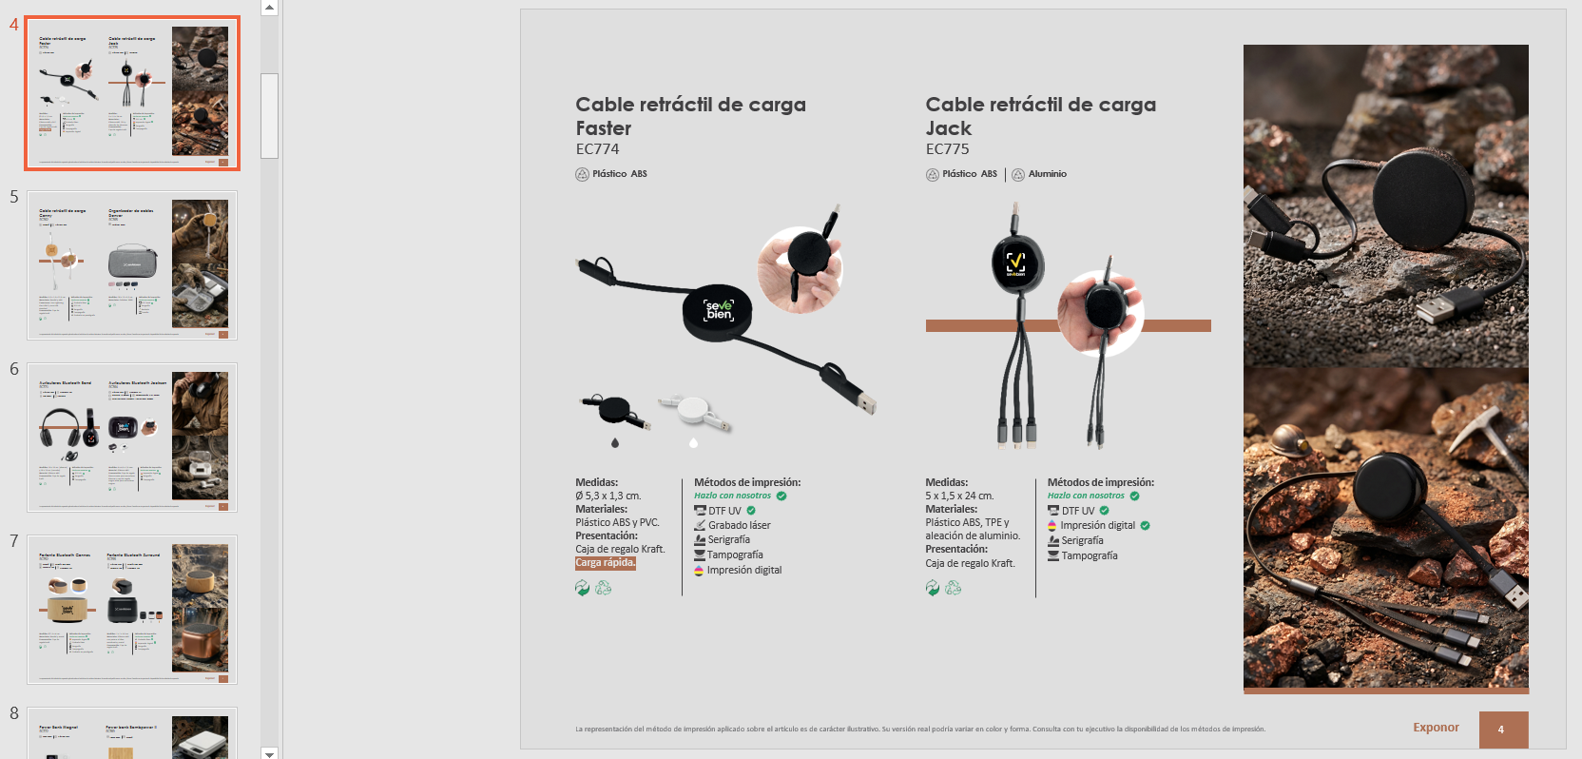
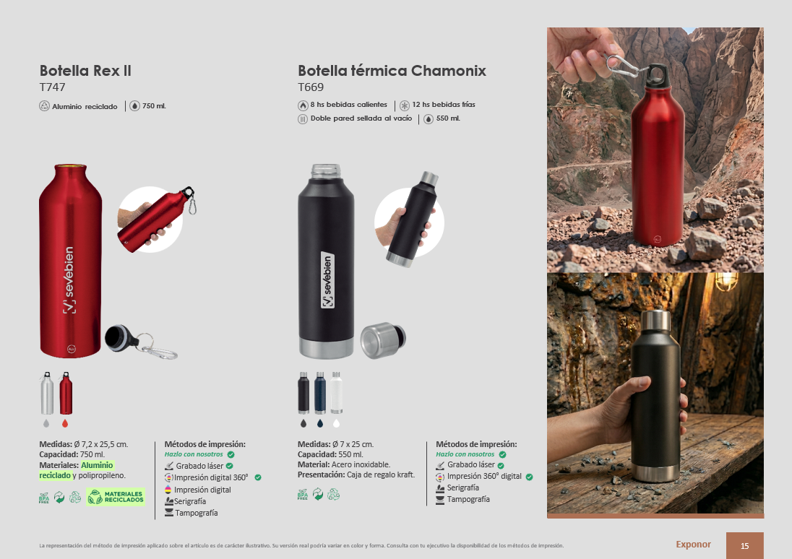
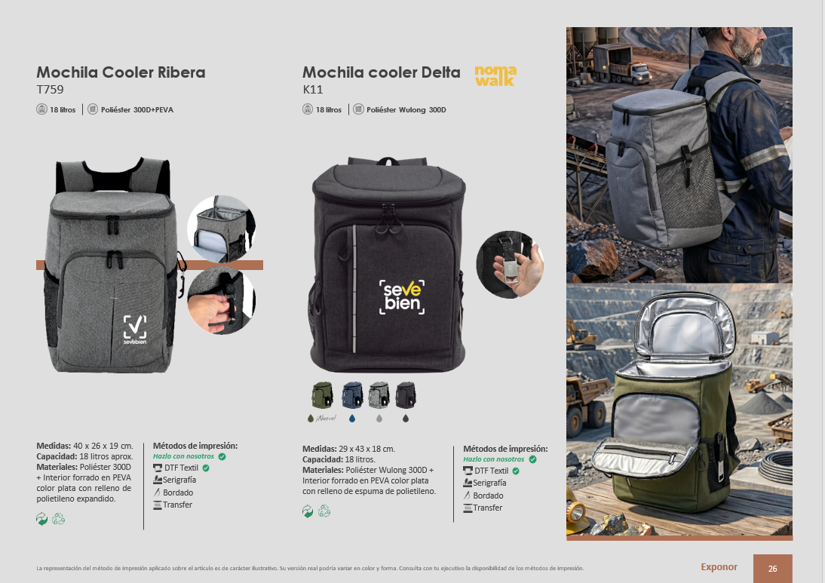
Instructivo
Este instructivo es para uso interno. Elimina esta diapositiva antes de compartir.
ELIMINAR PÁGINAS:
Puedes eliminar diapositivas seleccionando la página y apretando la tecla “Supr” o haciendo click derecho ---> “Eliminar diapositiva”.
EDICIÓN Y MODIFICACIÓN:
Todos los textos, imágenes e íconos utilizados en este archivo son 100% editables. Puedes modificarlos, cambiarlos, agregar nuevos o eliminarlos según tus necesidades.
LOGOS SE VE BIEN:
Todos los logos “Se ve bien” pueden eliminarse de ser necesario. Para eliminarlos debes seleccionar el logo y apretar la tecla “Supr”
Todos los logos “Se ve bien” pueden reemplazarse seleccionando el logo y haciendo: click derecho en la imagen --> “Cambiar imagen”

Slide 4
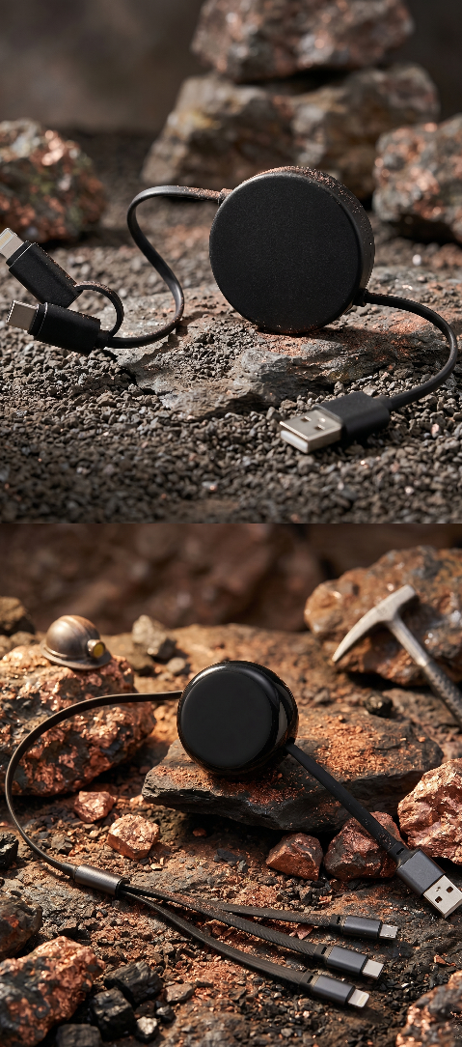
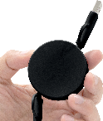

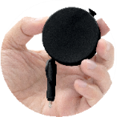
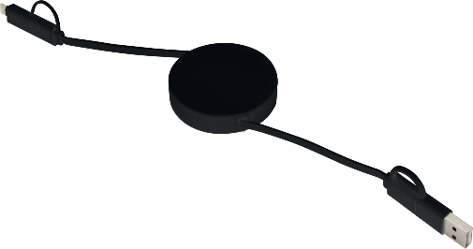
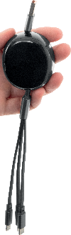
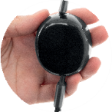



Cable retráctil de carga Faster
EC774
Plástico ABS
Cable retráctil de carga Jack
EC775
Plástico ABS Aluminio
Medidas:
Ø 5,3 x 1,3 cm.
Materiales: Plástico ABS y PVC. Presentación:
Caja de regalo Kraft.
Métodos de impresión:
Hazlo con nosotros
DTF UV
Grabado láser
Serigrafía Tampografía Impresión digital
Medidas:
5 x 1,5 x 24 cm.
Materiales:
Plástico ABS, TPE y aleación de aluminio. Presentación:
Caja de regalo Kraft.
Métodos de impresión:
Hazlo con nosotros
DTF UV
Impresión digital Serigrafía Tampografía
Carga rápida.

Slide 5
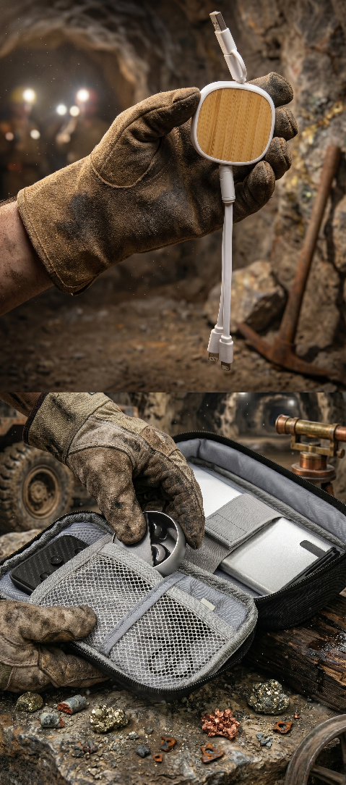
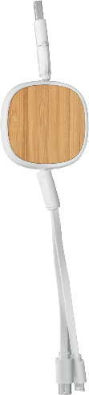
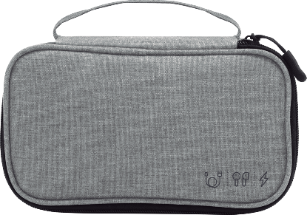


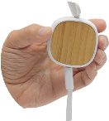





Cable retráctil de carga Conny
EC762
Bambú Plástico ABS
Organizador de cables Denver
EC765
Poliéster 300D
Medidas: 5,3 x 1,5 x 22,5 cm. Materiales: Bambú y ABS. Conectores: Uno Lightning, dos USB-C y uno USB standard.
Presentación: Caja de regalo kraft.
Métodos de impresión:
Hazlo con nosotros
Grabado láser DTF UV
Serigrafía Tampografía
Grabado en pantógrafo
Medidas: 20 x 12 x 5,3 cm.
Materiales: Poliéster 300D.
Métodos de impresión:
Hazlo con nosotros
DTF Textil Serigrafía Bordado Transfer

Slide 6
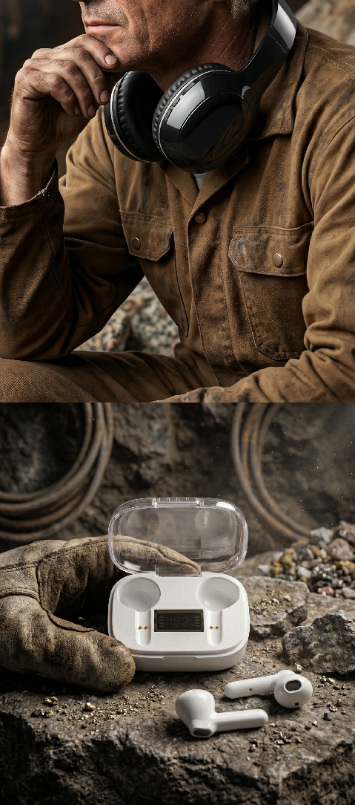
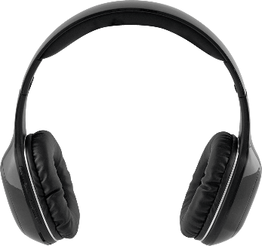
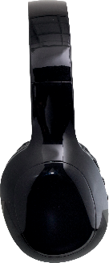
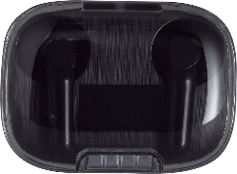
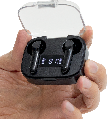
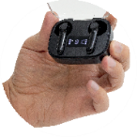





Auriculares Bluetooth Band
EC771
Auriculares Bluetooth Jackson
EC764
Plástico ABS Bluetooth 5.1
Alcance 15 metros Reproducción 3 hs aprox. Base de carga 250mAh / Auriculares 30mAh
Plástico ABS
200 mAh.
Bluetooth 5.0
Plegable
Medidas: 18 x 19 cm. (abierto)
y 18 x 13 cm. (cerrado). Material: Plástico ABS. Presentación: Caja de regalo kraft.
Métodos de impresión:
Hazlo con nosotros
DTF UV
Serigrafía Tampografía
Medidas: 6 x 4,5 x 2,5 mm. Material: Plástico ABS. Presentación: Caja de regalo blanco mate para auriculares blancos y caja de regalo negro mate para auriculares negros.
Métodos de impresión:
Hazlo con nosotros
Impresión digital Serigrafía Tampografía

Slide 7
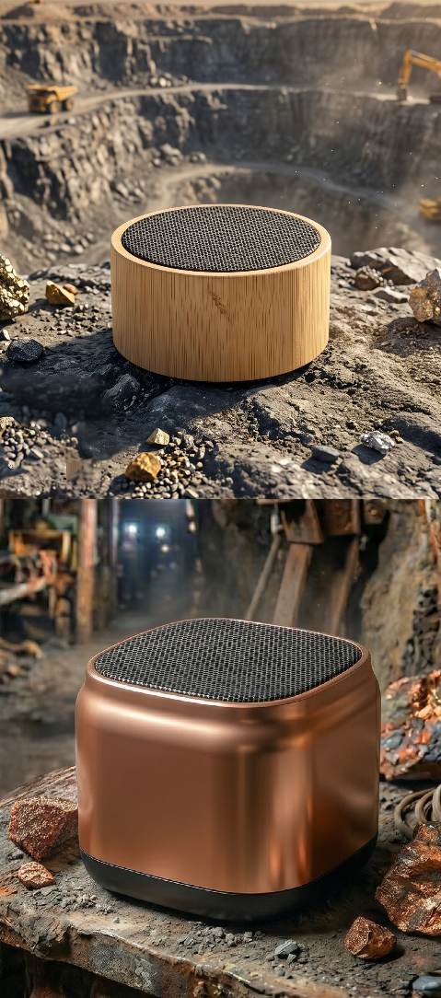
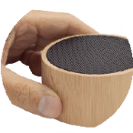
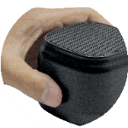
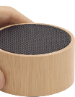
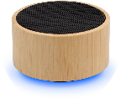
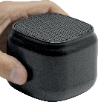
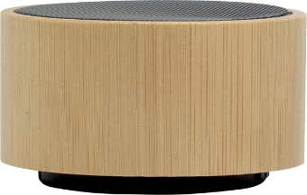
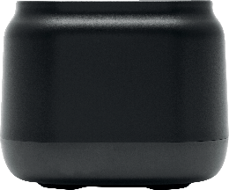




Parlante Bluetooth Cannes
EC752
Parlante Bluetooth Surround
EC755
Bambú Potencia 3W
Batería 300 mAh
Bluetooth 5.0
Plástico ABS
Potencia 3W
Batería 800 mAh
Bluetooth 5.0
Medidas: Ø 7,5 x 4 cm. Materiales: Bambú y metal. Presentación: Caja de regalo kraft.
Métodos de impresión:
Hazlo con nosotros
Impresión digital Grabado láser Serigrafía Tampografía
Grabado en pantógrafo
Medidas: 7 x 7 x 5,8 cm. Materiales: Plástico ABS con pintura al óleo metalizada y metal.
Presentación: Caja de regalo kraft.
Métodos de impresión:
Hazlo con nosotros
Grabado láser Impresión digital Serigrafía Tampografía

Slide 8
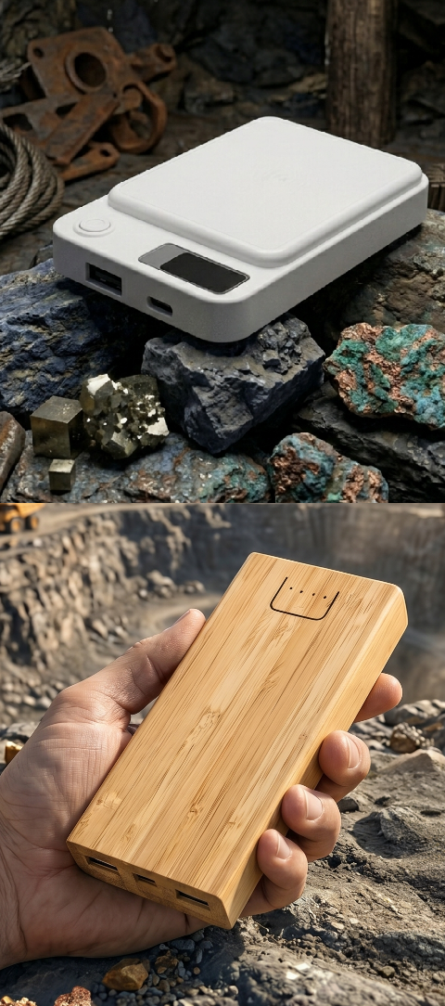
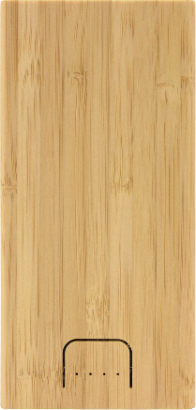
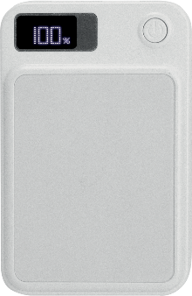
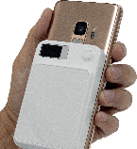
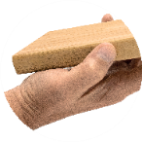
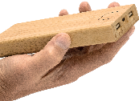
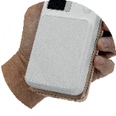


Power Bank Magnet
EC772
5000 mAh Plástico ABS
Power bank Bambpower II
EC769
10000 mAh Bambú
Medidas: 6,4 x 9,8 x 1,5 cm. Material: Plástico ABS. Capacidad batería: 5000 mAh. Cable de carga: 1 puerto USB-C.
Métodos de impresión:
Hazlo con nosotros
Impresión digital Serigrafía Tampografía
Medidas: 14,7 x 7 x 1,6 cm.
Material: Bambú.
Capacidad batería: 10000 mAh. Puertos: 1 puerto de entrada micro, 1 tipo C y 1 puerto de salida USB.
Presentación: Caja de regalo kraft.
Métodos de impresión:
Hazlo con nosotros
Grabado láser Impresión digital Serigrafía Tampografía
Grabado en pantógrafo
Presentación: Caja de regalo kraft.
Incluye anillo magnético para
pegar en la parte trasera del
teléfono móvil.

Slide 9
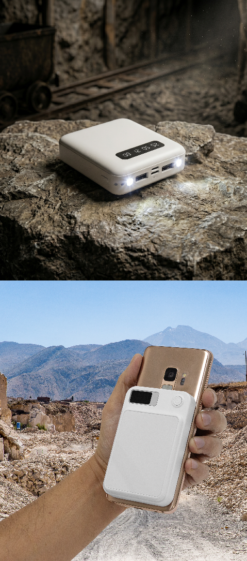
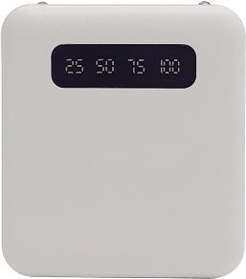
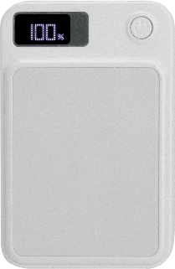
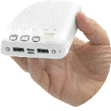
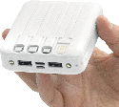



Power bank multipuerto Connecticut
EC750
5000 mAh Plástico ABS
Power Bank Magnet
EC772
5000 mAh Plástico ABS
Medidas: 8,8 x 7,9 x 2,6 cm. Material: Plástico ABS acabado mate. Capacidad batería: 5000 mAh.
Cables de carga: USB, Micro USB, Tipo C y IPhone.
Linterna: Dual led.
Presentación: Caja de regalo kraft.
Métodos de impresión:
Hazlo con nosotros
Impresión digital Grabado láser Serigrafía Tampografía
Medidas: 6,4 x 9,8 x 1,5 cm. Material: Plástico ABS. Capacidad batería: 5000 mAh. Cable de carga: 1 puerto USB-C.
Métodos de impresión:
Hazlo con nosotros
Impresión digital Serigrafía Tampografía
Presentación: Caja de regalo kraft.
Incluye anillo magnético para
Puede cargar hasta 5 dispositivos
pegar en la parte trasera del
al mismo tiempo.
teléfono móvil.

Slide 10
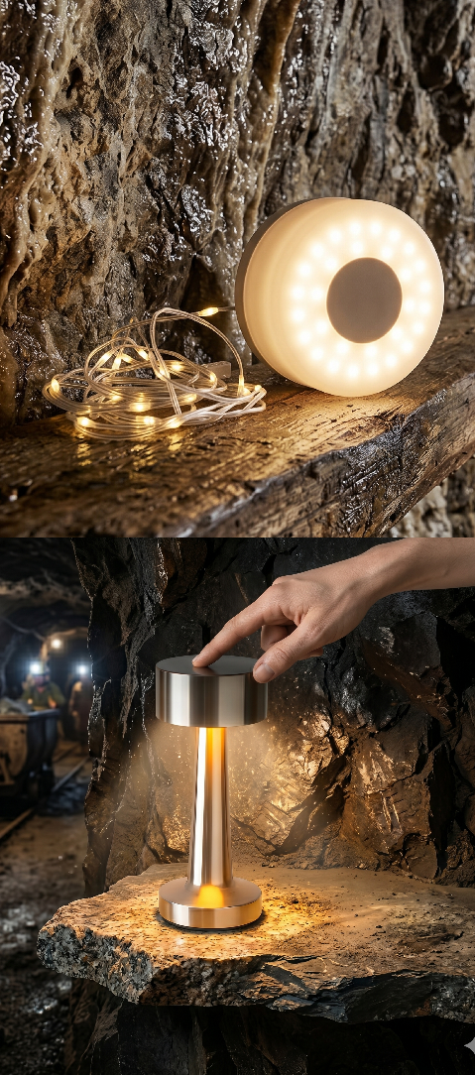

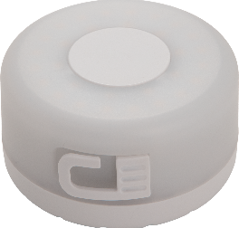
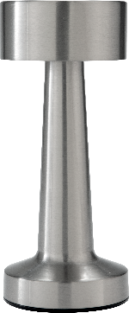
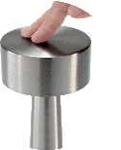
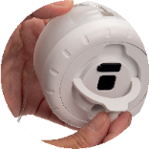
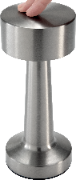
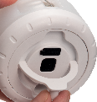
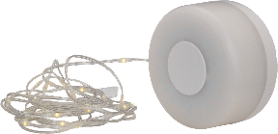
Guirnalda de luces led Radiant
EC790
1.000 mAh 2 a 5 horas 300 lúmenes
Lámpara Dambel
EC781
800mAh Plástico ABS
Táctil
Medidas: Ø 9 x 5 cm. Materiales: Plástico ABS. Peso: 170 g.
Lúmenes: 300 lm
Alcance de la iluminación: 5 m.
Autonomía: 2-5 horas Tiempo de carga: 2-3 horas Entrada: 5 V, 1 A
Capacidad Batería: 1000 mAh
Presentación: Caja de regalo Kraft.
Métodos de impresión:
Hazlo con nosotros
DTF UV
Impresión digital Serigrafía Tampografía
Medidas: Ø 9,5 x 21,5 cm. Materiales: ABS, hierro y polipropileno.
Conexión: USB-C.
Capacidad batería: 800 mAh. Tiempo de carga: 2-3 horas. Presentación: Caja de regalo kraft.
Métodos de impresión:
Hazlo con nosotros
Grabado láser Serigrafía Tampografía

Slide 11
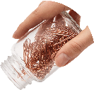
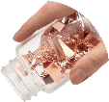











Trofeo Winner
T660
Set de clips
T517
Set de sujeta papel
T518
Medidas: 25 x 8 x 3,5 cm.
Material: Vidrio K9.
Peso: 1,16 kg. Presentación: Estuche con cierre magnético y
envoltorio de papel blanco.
Métodos de impresión:
Hazlo con nosotros
Grabado láser DTF UV
Serigrafía
Grabado en pantógrafo
Medidas:
Ø 4,5 x 8,5 cm.
Materiales:
Vidrio y metal.
Métodos de impresión:
Hazlo con nosotros
Grabado láser
Tampografía
Medidas:
Ø 4,5 x 8,5 cm.
Materiales:
Vidrio y metal.
Métodos de impresión:
Hazlo con nosotros
Grabado láser
Tampografía

Slide 12










Engrapadora Group
G279
Dispensador Paste
G280
Medidas: 12,8 x 6 x 3,1 cm. Materiales: Acrílico y metal. Presentación: Caja de regalo.
Métodos de impresión: Grabado láser Impresión digital
Medidas: 11,5 x 6,4 x 3 cm. Materiales: Acrílico y metal rose gold.
Presentación: Caja de regalo.
Métodos de impresión:
Hazlo con nosotros
Impresión digital Grabado láser Serigrafía Tampografía

Slide 13








Botella térmica Kawa
T764
8 hs bebidas calientes 12 hs bebidas frías Doble pared sellada al vacío 500 ml.
Acero inoxidable reciclado
Botella térmica Rubby
T730
6 hs bebidas calientes
Doble pared sellada al vacío
10 hs bebidas frías 480 ml.
Medidas: Ø 7,5 x 22,5 cm.
Capacidad: 500 ml.
Materiales: Acero inoxidable,
Métodos de impresión:
Hazlo con nosotros
Grabado láser Impresión digital 360° Impresión digital Serigrafía Tampografía
Medidas: Ø 7,2 x 21,5 cm.
Capacidad: 480 ml. Materiales: Acero inoxidable, polipropileno y silicona.
Presentación: Caja de regalo kraft.
Métodos de impresión:
Hazlo con nosotros
Grabado láser Impresión digital 360° Impresión digital Serigrafía Tampografía
acero inoxidable reciclado,
polipropileno y silicona. Presentación: Caja de regalo kraft.

Slide 14





Botella térmica Ally
T688
8 hs bebidas calientes 12 hs bebidas frías Doble pared sellada al vacío 450 ml.
Botella térmica Ally sublimable
T689
8 hs bebidas calientes 12 hs bebidas frías Doble pared sellada al vacío 450 ml.
Medidas: Ø 7 x 23 cm.
Capacidad: 450 ml.
Material: Acero inoxidable.
Presentación: Caja de regalo kraft.
Métodos de impresión:
Hazlo con nosotros
Grabado láser Serigrafía Tampografía
Medidas: Ø 7 x 23 cm.
Capacidad: 450 ml.
Material: Acero inoxidable.
Presentación: Caja de regalo kraft.
Métodos de impresión:
Hazlo con nosotros
Grabado láser Impresión digital Impresión digital 360° Serigrafía Tampografía Sublimación

Slide 15










Botella Rex II
T747
Aluminio reciclado
Botella térmica Chamonix
T669
8 hs bebidas calientes 12 hs bebidas frías Doble pared sellada al vacío 550 ml.
750 ml.
Medidas: Ø 7,2 x 25,5 cm.
Capacidad: 750 ml.
Métodos de impresión:
Hazlo con nosotros
Grabado láser Impresión digital 360° Impresión digital Serigrafía
Tampografía
Medidas: Ø 7 x 25 cm.
Capacidad: 550 ml.
Material: Acero inoxidable.
Presentación: Caja de regalo kraft.
Métodos de impresión:
Hazlo con nosotros
Grabado láser Impresión 360° digital Serigrafía Tampografía
Materiales:
Aluminio
reciclado y polipropileno.

Slide 16









Termo Hydro
K102
12 hs bebidas calientes Doble pared sellada al vacío
Termo Potter
T737
6 hs bebidas calientes
24 hs bebidas frías 1000 ml.
10 hs bebidas frías
Doble pared sellada al vacío
500 ml.
Medidas: Ø 8,4 x 30 cm.
Capacidad: 1000 ml. Material: Acero inoxidable. Presentación: Caja de regalo.
Métodos de impresión:
Hazlo con nosotros
Impresión digital Grabado láser Tampografía Serigrafía
Medidas: 24 x 7 cm.
Capacidad: 500 ml. Materiales: Acero inoxidable y Polipropileno. Presentación: Caja de regalo kraft.
Métodos de impresión:
Hazlo con nosotros
Grabado láser Impresión digital 360° Impresión digital Serigrafía
Tampografía

Slide 17



















Botella térmica King
K109
Botella plegable Kalap
T724
Botella Forest
T748
12 hs bebidas calientes | 24 hs bebidas frías | 500 ml. | Plegable | 750 ml. | Aluminio | Bambú
Doble pared sellada al vacío | 720 ml.
Medidas: Ø 7,5 x 26 cm.
Capacidad: 720 ml.
Material: Acero inoxidable.
Presentación: Caja de regalo.
Métodos de impresión:
Hazlo con nosotros
Grabado láser Impresión digital Impresión digital 360° Serigrafía Tampografía
Medidas: Ø 7,5 x 25 cm. Capacidad: 500 ml. (desplegada). Materiales: Silicona, acero inoxidable y polipropileno.
Presentación: Caja de regalo kraft.
Métodos de impresión:
Hazlo con nosotros
Grabado láser
Medidas: Ø 7,2 x 25,5 cm.
Capacidad: 750 ml. Materiales: Aluminio y bambú.
Métodos de impresión:
Hazlo con nosotros
Grabado láser Impresión digital 360° Impresión digital Serigrafía Tampografía

Slide 18









Botella Andina White
T719-T720W
750 ml.
Botella Andina Frost
T719-T720F
750 ml.
Medidas: Ø 7 x 24,5 cm.
Capacidad: 750 ml.
Peso: 70 g. (botella) y 15g. (tapa)
Material: PET cristalino.
Métodos de impresión:
Hazlo con nosotros
Impresión digital Impresión digital 360° Serigrafía Tampografía
Medidas: Ø 7 x 24,5 cm.
Capacidad: 750 ml.
Peso: 70 g. (botella) y 15g. (tapa)
Material: PET cristalino.
Métodos de impresión:
Hazlo con nosotros
Impresión digital Impresión digital 360° Serigrafía Tampografía

Slide 19









Botella Andina Black
T719-T720K
750 ml.
Botella Andina Full Black
T719K-T720K
750 ml.
Medidas: Ø 7 x 24,5 cm.
Capacidad: 750 ml.
Peso: 70 g. (botella) y 15g. (tapa)
Material: PET cristalino.
Métodos de impresión:
Hazlo con nosotros
Impresión digital Impresión digital 360° Serigrafía Tampografía
Medidas: Ø 7 x 24,5 cm.
Capacidad: 750 ml.
Peso: 70 g. (botella) y 15g. (tapa)
Material: PET cristalino.
Métodos de impresión:
Hazlo con nosotros
Impresión digital Impresión digital 360° Serigrafía Tampografía

Slide 20









Mug térmico Siri
T685
8 hs bebidas calientes 12 hs bebidas frías Doble pared sellada al vacío 600 ml.
Mug térmico Torch
T733
8 hs bebidas calientes 12 hs bebidas frías Doble pared sellada al vacío 600 ml.
Medidas: Ø 8,8 x 17,6 cm.
Capacidad: 600 ml. Materiales: Acero inoxidable. Presentación: Caja de regalo kraft.
Métodos de impresión:
Hazlo con nosotros
Grabado láser Impresión 360° digital
Medidas: Ø 8,8 x 18,8 cm.
Capacidad: 600 ml. Materiales: Acero inoxidable y poliestireno. Presentación: Caja de regalo kraft.
Métodos de impresión:
Hazlo con nosotros
Grabado láser DTF UV
Serigrafía Tampografía

Slide 21















Mug térmico Lungo
T785
Mug térmico Mug-Bar
T657
6 hs bebidas calientes
Doble pared sellada al vacío
10 hs bebidas frías 500 ml.
12 hs bebidas calientes Doble pared sellada al vacío
24 hs bebidas frías 500 ml.
Medidas: Ø 9 x 19 cm.
Capacidad: 500 ml.
Materiales:
Acero inoxidable, polipropileno, poliéster, polietileno y silicona. Presentación: Caja de regalo kraft
Métodos de impresión:
Hazlo con nosotros
Grabado láser Impresión digital Impresión digital 360° Serigrafía
Tampografía
Medidas: Ø 7,5 x 17 cm.
Capacidad: 500 ml. Materiales: Acero inoxidable y polipropileno.
Presentación: Caja de regalo kraft.
Métodos de impresión:
Hazlo con nosotros
Grabado láser Impresión 360° digital Serigrafía Tampografía

Slide 22













Mug térmico Capof
T703
8 hs bebidas calientes 12 hs bebidas frías Doble pared sellada al vacío 400 ml.
Mug Nori
T625
500 ml.
Medidas: Ø 8,8 x 14,5 cm.
Capacidad: 400 ml. Materiales: Acero inoxidable y polipropileno. Presentación: Caja de regalo kraft.
Métodos de impresión:
Hazlo con nosotros
Grabado láser Impresión digital 360° Serigrafía Tampografía
Medidas: Ø 8 x 17.6 cm.
Capacidad: 500 ml. Materiales: Polipropileno y acero inoxidable.
Presentación: Caja de regalo kraft.
Métodos de impresión:
Hazlo con nosotros
Grabado láser Impresión 360° digital Tampografía Serigrafía

Slide 23

















Jarro cervecero térmico |  | Mug Camper
Oktober T646 |  | T676 350 ml.
8 hs bebidas calientes 12 hs bebidas frías | 700 ml.
Medidas: Ø 10 x 17 cm.
Capacidad: 700 ml.
Materiales: Acero inoxidable.
Presentación: Caja de regalo kraft.
Métodos de impresión:
Hazlo con nosotros
Grabado láser DTF UV
Serigrafía Tampografía
Medidas: Ø 8,9 x 15 cm.
Capacidad: 350 ml.
Materiales: Polipropileno y acero inoxidable.
Presentación: Caja de regalo kraft.
Métodos de impresión:
Hazlo con nosotros
DTF UV
Serigrafía Tampografía

Slide 24








Bolígrafo Mindy tinta azul
BP332-TA
Bolígrafo Copperfield I
tinta azul
BP301-TA
Bolígrafo Copperfield II
tinta azul
BP302-TA
Medidas: 13,3 cm.
Métodos de impresión:
Hazlo con nosotros
Grabado láser Serigrafía Tampografía Impresión digital
Material: Metal.
Tinta: Azul.
Presentación: Caja de regalo.
Métodos de impresión:
Hazlo con nosotros
Grabado láser Serigrafía Tampografía Impresión digital
Material: Metal.
Tinta: Azul.
Presentación: Caja de regalo.
Métodos de impresión:
Hazlo con nosotros
Grabado láser Serigrafía Tampografía Impresión digital
Material:
Aluminio
reciclado
y hierro.
Peso: 22 g.
Tinta: Azul. Presentación: Caja de regalo negra.
Destape electroplateado
Destapa cobre tanto en el
Destapa cobre tanto en el
en la parte superior
cuerpo como en la tapa.
cuerpo como en la tapa.

Slide 25








Bolígrafo Pólux
BP288
Bolígrafo Copperfield III BP303 / BP303-TA
Bolígrafo aluminio reciclado y bambú Balu tinta azul BP325-TA
Material: Metal.
Tinta: Negra. Presentación: Estuche con cierre magnético.
Métodos de impresión:
Hazlo con nosotros
Grabado láser
Grabado en pantógrafo
Material: Metal. Tinta BP303: Negra. Tinta BP303-TA: Azul.
Métodos de impresión:
Hazlo con nosotros
Grabado láser
Medidas: 1,6 x 13,4 cm.
Materiales:
Métodos de impresión:
Hazlo con nosotros
Grabado láser Impresión digital Serigrafía Tampografía
Aluminio reciclado,
Destape color cobre.
plástico RPET y bambú.
Destape cobre en la parte
Peso: 16,5 g.
Tinta: Azul.
superior.

Slide 26











Mochila Cooler Ribera
T759
18 litros Poliéster 300D+PEVA
Mochila cooler Delta
K11
18 litros Poliéster Wulong 300D
Medidas: 40 x 26 x 19 cm. Capacidad: 18 litros aprox. Materiales: Poliéster 300D
+ Interior forrado en PEVA color plata con relleno de polietileno expandido.
Métodos de impresión:
Hazlo con nosotros
DTF Textil Serigrafía Bordado Transfer
Medidas: 29 x 43 x 18 cm.
Capacidad: 18 litros.
Materiales: Poliéster Wulong 300D + Interior forrado en PEVA color plata con relleno de espuma de polietileno.
Métodos de impresión:
Hazlo con nosotros
DTF Textil Serigrafía Bordado Transfer

Slide 27











Mochila Force 6
K18
24 litros Poliéster 300D Wulong Portanotebook hasta 16”
Mochila Munich
C576
20 litros Portanotebook hasta 17” Poliéster 300D bicolor
Carry on Larry
C500
31 litros Plástico ABS
Medidas: 30 x 48 x 17 cm.
Capacidad: 24 litros. Material: Poliéster Wulong 300D. Interior forrado en 210D.
Métodos de impresión:
Hazlo con nosotros
DTF Textil Serigrafía Bordado Transfer
Medidas: 32 x 46 x 20 cm.
Capacidad: 20 litros.
Material: PolIéster 300D bicolor. Interior forrado en 210D.
Métodos de impresión:
Hazlo con nosotros
DTF Textil Serigrafía Bordado Transfer
Medidas: 34 x 54 x 20 cm.
Capacidad: 31 litros.
Material: ABS.
Métodos de impresión:
Hazlo con nosotros
DTF UV
Grabado láser Impresión digital
Serigrafía Tampografía

Slide 28















Toalla de microfibra Uyuni
T651
Cangurera Kongo
C572
Poliéster 420D y PVC
Gorra Cima
G224
Medidas: 80 x 40 cm.
Materiales: Microfibra.
Métodos de impresión:
Impresión digital
Serigrafía Tampografía
Bordado
Medidas: 34 x 14 x 7,5 cm. Materiales: Poliéster 420D con revestimiento en PVC.
Métodos de impresión:
Hazlo con nosotros
DTF Textil Serigrafía Bordado Transfer
Medidas:
18,5 x 26 x 31,5 cm.
56 cm. circunferencia. Materiales: Microfibra y poliéster.
Métodos de impresión:
Hazlo con nosotros
DTF Textil Serigrafía Bordado Transfer
Banda absorbente de
poliéster. Visera rígida
plegable. Ajuste por banda elástica.

Slide 29





















Necessaire Hortensia
T694
Necessaire Preston
T710
Necessaire Niza
T693
Medidas: 17 x 9,5 x 8 cm. Materiales: Poliéster 300D.
Métodos de impresión:
Hazlo con nosotros
DTF Textil Serigrafía Bordado Transfer
Medidas: 22 x 10 x 12 cm. Material: Poliéster 300D bicolor.
Métodos de impresión:
Hazlo con nosotros
DTF Textil Serigrafía Bordado Transfer
Medidas: 20 x 12 x 5,3 cm.
Material: Poliéster 300D.
Métodos de impresión:
Hazlo con nosotros
DTF Textil Serigrafía Bordado Transfer

Slide 30









Set de cubiertos Plat
T786
Tapón para botellas con destapador “Tap”
T801
Medida estuche:
7 x 21,5 cm. Materiales: Acero inoxidable, eva y poliéster.
Métodos de impresión:
Hazlo con nosotros
DTF Textil Serigrafía
Medidas: 12 x 5 x 2 cm. Materiales: Bambú, acero inoxidable 420, aleación de zinc y silicona.
Presentación: Caja de regalo kraft.
Métodos de impresión:
Hazlo con nosotros
Grabado láser Serigrafía Tampografía

Slide 31












Set de asado/BBQ Bistec
T796
Set de vino con juego de ajedrez Chessy T667
Set de vino y tabla
para quesos Winchester
T708
Medidas: 17 x 14 x 4,5 cm. Materiales: Bambú, madera y acero inoxidable.
Presentación: Caja de regalo kraft.
Métodos de impresión:
Hazlo con nosotros
Grabado láser Impresión digital Serigrafía Tampografía
Grabado en pantógrafo
Medidas: 17 x 14 x 4,5 cm. Materiales: Bambú, madera y acero inoxidable.
Presentación: Caja de regalo kraft.
Métodos de impresión:
Hazlo con nosotros
Grabado láser Impresión digital Serigrafía Tampografía
Grabado en pantógrafo
Medidas: 24.5 x 13 x 3.3 cm. Materiales: Bambú y acero inoxidable.
Presentación: Caja de regalo kraft.
Métodos de impresión:
Hazlo con nosotros
Grabado láser Impresión digital Serigrafía Tampografía
Grabado en pantógrafo

Slide 32











Lonchera Checa
T690
Lonchera Midi
T698
Lonchera Bamblunch
T672
Medidas: 11,5 x 5,8 x 21,5 cm.
Material: Polipropileno.
Métodos de impresión:
Hazlo con nosotros
Impresión digital Serigrafía Tampografía
Medidas: 17,8 x 17,8 x 7,6 cm.
Capacidad: 1 litro.
Material: Polipropileno.
Métodos de impresión:
Hazlo con nosotros
DTF UV
Serigrafía Tampografía
Medidas: 19,2 x 11,5 x 7 cm.
Capacidad: 600 ml. Materiales: Bambú y Polipropileno.
Peso: 300 g.
Apta para microondas
Métodos de impresión:
Hazlo con nosotros
Grabado láser Impresión digital Serigrafía Tampografía
Grabado en pantógrafo

Slide 33









Linterna con set de herramientas Duit T742
Linterna multifunción Spark
T770
Medidas: 24 x 10 x 7,8 cm. Materiales: ABS y acero al carbono.
Capacidad batería: 800 mAh.
Peso: 650 g.
Presentación: Caja de regalo kraft.
Métodos de impresión:
Hazlo con nosotros
Impresión digital Serigrafía Tampografía
Medidas: Ø 3 x 15,8 cm. Materiales: Aluminio y ABS. Presentación: Caja de regalo kraft.
Métodos de impresión:
Hazlo con nosotros
Impresión digital Grabado láser Serigrafía Tampografía

Slide 34






Linterna portátil recargable Astro T725
Linterna Hand Light
T560
Medidas: 7,2 x 4,5 x 2 cm. Materiales: Aluminio y ABS. Presentación: Caja de regalo kraft.
Métodos de impresión:
Hazlo con nosotros
Grabado láser Serigrafía Tampografía
Medidas: 13,1 x 10 x 3,6 cm. Material: Plástico ABS. Presentación: Caja de regalo.
Métodos de impresión:
Hazlo con nosotros
DTF UV
Serigrafía Tampografía

Slide 35











Set de destornilladores Bob
T769
Tarjeta multiherramienta Indiana
T721
Medidas: 7,3 x 13,7 x 2,1 cm.
Materiales: ABS, polipropileno
Métodos de impresión:
Hazlo con nosotros
Impresión digital Grabado láser Serigrafía Tampografía
Medidas: 7 x 4,5 x 1,7 cm. Materiales: Acero inoxidable 420 y Poliuretano.
Peso: 26 g.
Presentación: Estuche símil cuero color negro.
Métodos de impresión:
Hazlo con nosotros
Impresión digital Serigrafía Tampografía
y
acero reciclado.
Presentación: Caja de regalo kraft.

Slide 36






Cinta métrica Mesura
T753
Set de herramientas
T423
Medidas: 6 x 6 x 3,4 cm. Materiales: ABS, Acero inoxidable, poliéster y bambú.
Longitud: 3 m. Presentación: Caja de regalo kraft
Métodos de impresión:
Hazlo con nosotros
Grabado láser DTF UV
Serigrafía Tampografía
Medidas:
22 x 16 x 2,5 cm. Material: Plástico.
Presentación:
Caja de regalo kraft.
Métodos de impresión:
Hazlo con nosotros
Grabado láser
Tampografía

Slide 37







Llavero destapador Kidrink
T717
Soporte de escritorio para celular Atril T684
Medidas: 6 x 3,2 x 3,5 cm. Materiales: Acero y bambú. Presentación: Caja de regalo kraft con bandeja de terciopelo color negro.
Métodos de impresión:
Hazlo con nosotros
Grabado láser Serigrafía Tampografía
Grabado en pantógrafo
Medidas: 11,6 x 8 x 12 cm. Material: Plástico ABS mate + EVA.
Presentación: Caja de regalo kraft.
Métodos de impresión:
Hazlo con nosotros
DTF UV
Grabado láser
Serigrafía Tampografía

Slide 38


Escanea el código QR
y accede a la versión PDF

